Slide 1
Escolaridade e Renda são determinantes da Taxa de Fecundidade no Brasil?
Gláucio Porto de Oliveira
Henrique Baur Vieira
Lucas Natal Ferreira dos Santos
Vitor Vallim Tupper

Slide 2
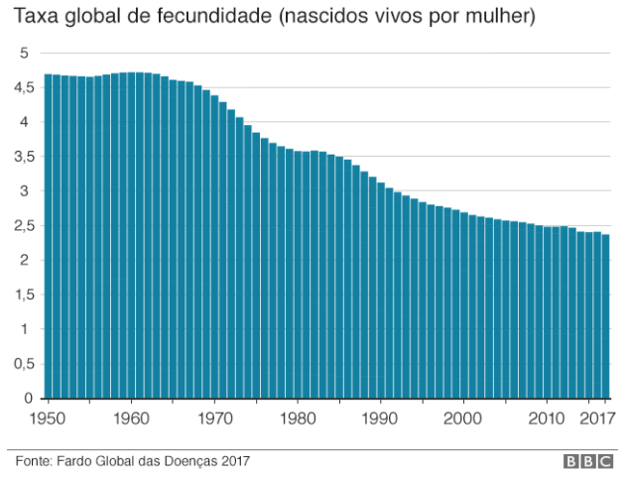
CONTEXTUALIZAÇÃO
Tendência Global

Slide 3
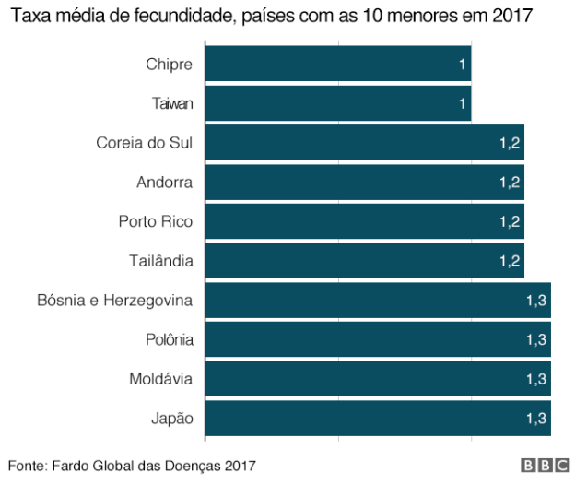
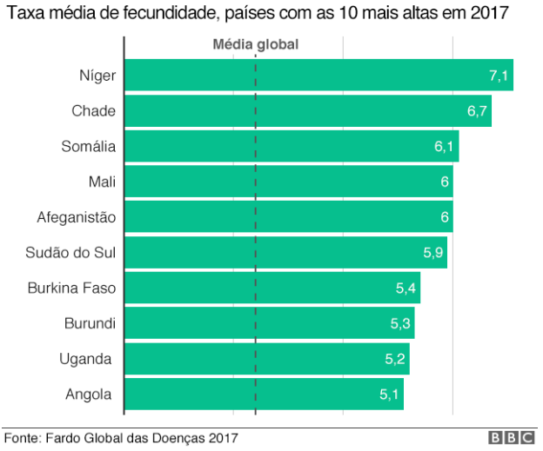
CONTEXTUALIZAÇÃO
Onde as mulheres têm menos filhos
Onde as mulheres têm mais filhos

Slide 4
CONTEXTUALIZAÇÃO
Possíveis motivadores
Nível de Escolaridade
Planejamento familiar
Renda Familiar
Maior inserção da mulher no mercado de trabalho
Disseminação do uso de métodos contraceptivos
Casamentos tardios

Slide 5
OBJETIVO
Causalidade existente entre escolaridade e renda x taxa de fecundidade verificada no território brasileiro, identificando, adicionalmente, as variáveis com maior poder explicativo no modelo
Escolaridade
Renda
Taxa de Fecundidade

Slide 6



RELEVÂNCIA DO TRABALHO
A demografia tem impacto em todos os aspectos de nossas vidas, basta olhar pela janela para as pessoas nas ruas, para as casas, para o trânsito, para o consumo, tudo é impulsionado pela demografia.
Fenômenos socioeconômicos tem mostrado influência superior a fenômenos biológicos
Resultados podem servir de base para políticas públicas e investimentos de empresas

Slide 7
DADOS
IDH de 1991, 2000 e 2010
Coletados pelo IBGE no Censo
Disponíveis no site do IPEA - Instituto de Pesquisa Econômica Aplicada
Pequeno número de observações temporais
Grande número de entidades: 5.564 municípios brasileiros
Não acreditamos ter um problema de seleção amostral

Slide 8
VARIÁVEIS
Independentes
Escolaridade - Número médio de anos de estudo que uma geração de crianças que ingressa na escola deverá completar ao atingir 18 anos de idade, se os padrões atuais se mantiverem ao longo de sua vida escolar
Renda per capita (média) - Razão entre o somatório da renda de todos os indivíduos residentes em domicílios particulares permanentes e o número total desses indivíduos
Dependente
Taxa de fecundidade - Número médio de filhos que uma mulher deverá ter ao terminar o período reprodutivo (15 a 49 anos de idade)

Slide 9
ESTATÍSTICA DESCRITIVA - MÉDIA

Slide 10
ESTATÍSTICA DESCRITIVA – DESVIO PADRÃO

Slide 11
ESTATÍSTICA DESCRITIVA – HISTOGRAMA
Taxa de Fecundidade
Escolaridade
Renda
Distribuição Logarítmica

Slide 12
MODELO DE REGRESSÃO - PAINEL
Mesmas cidades observadas em diferentes períodos de tempo
Vantagens
maior controle das variáveis não observadas, que acarretam viés ao modelo
(ex: diferenças entre as entidades)
possibilidade de utilização de maior número de observações, que ajuda na diminuição da multicolinearidade entre as variáveis explicativas
Limitação
3 períodos (1991, 2000 e 2010) com intervalo de 10 anos entre cada período

Slide 13
MODELO DE REGRESSÃO - PAINEL
Y_{it} = β0_{it} + β1_{it} x1_{it} + β2_{it} x2_{it} + α_{i} +u_{it}
i: municípios brasileiros
t: períodos de tempo
Y: Variável dependente (taxa de fecundidade)
β0: intercepto do eixo Y
β1: Coeficiente angular da escolaridade
β2: Coeficiente angular log da renda per capita
α_{i} : Efeito fixo no tempo
u_{it}: erro padrão do estimador
método dos mínimos quadrados ordinários
regressão linear múltipla
dados em painel
i entidades observadas em 3 períodos de tempo

Slide 14
ESTATÍSTICA DA REGRESSÃO
Apresentação em painel – fixo em tempo

Slide 15
ESTATÍSTICA DA REGRESSÃO
Apresentação em painel – fixo em tempo
5564 municípios x 3 períodos = 16.692 observações

Slide 16
ESTATÍSTICA DA REGRESSÃO
Apresentação em painel – fixo em tempo
5564 municípios x 3 períodos = 16.692 observações
R² = 0,6018 da variação da Fecundidade é explicada pelo modelo

Slide 17
ESTATÍSTICA DA REGRESSÃO
Apresentação em painel – fixo em tempo
5564 municípios x 3 períodos = 16.692 observações
R² = 0,6018 da variação da Fecundidade é explicada pelo modelo
Prob F = 0,0 P-value do modelo apresenta relação significativa entre X e Y;

Slide 18
ESTATÍSTICA DA REGRESSÃO
Apresentação em painel – fixo em tempo
5564 municípios x 3 períodos = 16.692 observações
R² = 0,60186 da variação da Fecundidade é explicada pelo modelo
Prob F = 0,0 P-value do modelo apresenta relação significativa entre X e Y;
P-value = 0,0 => coeficientes significativos
Rejeito H0: B =0;

Slide 19
ESTATÍSTICA DA REGRESSÃO
Apresentação em painel – fixo em tempo
5564 municípios x 3 períodos = 16.692 observações
R² = 0,6018 da variação da Fecundidade é explicada pelo modelo
Prob F = 0,0 P-value do modelo apresenta relação significativa entre X e Y;
P-value = 0,0 => coeficientes significativos
Rejeito H0: B =0;
Coeficientes negativamente relacionados à Y;

Slide 20
INTERPRETAÇÃO
Fecundidade = 5,62 – 0,18*(escolaridade) – 0,10*(log renda) – 0,66*(a2000) – 1,10*(a2010)
^
Variação de 1% da renda, reduz fecundidade em 0,1/100
Variação de 1 unidade em escolaridade, reduz fecundidade em 0,18
Interceptos:
1991: 5,62
2000: 5,62 – 0,66 = 4,96
2010: 5,62 – 1,10 = 4,52

Slide 21
COMO CHEGAMOS NA REGRESSÃO
Observação de correlação empírica – comprovada estatisticamente
Escolha e coleta de dados para experimento
Analisamos e testamos variáveis que apresentaram significância estatística ou conceitual interior
(ex: taxa de urbanização, taxa de frequência ao ensino superior, analfabetismo)
Análise de forma funcional - alteração de renda per capta para log renda
Testamos pooled e efeito fixo no tempo
escolhido

Slide 22
COMO CHEGAMOS NA REGRESSÃO
Analisando Regressões

Slide 23
TESTE DE HIPÓTESES
(H0): Linearidade - Forma Funcional
Renda per capita não apresentava boa aderência linear, sendo ajustada para log renda
Expectativa de anos de estudo apresentou boa aderência linear com fecundidade

Slide 24
TESTE DE HIPÓTESES
(H1): E(u_{i} / x_{i1};...; x_{it}; α_{i}) = 0 – Exogeneidade estrita
A covariância amostral entre regressores e resíduos é zero decorrente da condição de primeira ordem
Existem argumentos conceituais para questionar essa hipótese?
Variável Omitida
Simultaneidade
Erro de mensuração das variáveis

Slide 25
POSSÍVEIS ERROS
Viés da Variável Omitida
Período 20 anos: pode apresentar mudanças culturais relevantes
2 grandes tendências:
Urbanização: quando testado, apresentou regressor baixo, menos estatisticamente significativo que os outros 2
“Empoderamento feminino”: crescimento da participação da mulher no tecido socioeconômico, liderança da família e autodeterminação, além de acesso e gestão de meios contraceptivos mais eficientes => impacto em renda capturado, mas impacto em comportamento e escolhas não capturado
Apresentação de dados em painel não seria suficiente para resolver o problema da variável omitida

Slide 26
POSSÍVEIS ERROS
Simultaneidade
Assumimos que X cause Y, porém quando existe relação inversa, temos problema de simultaneidade
Pode-se argumentar que existe simultaneidade entre fecundidade e escolaridade e renda
Oferta de trabalho ou demanda por estudo são relacionadas com custo de oportunidade, que está relacionado à maternidade
Pode-se argumentar que a maternidade aumenta o custo de oportunidade em relação ao trabalho e estudo, que por sua vez influencia negativamente renda e grau educacional
Erro de mensuração das variáveis
Dados coletados no Censo, não temos razões para considerar essa possibilidade

Slide 27
TESTE DE HIPÓTESES
(H2): {x_{i1}; x_{i2}; x_{i3};u_{it}} – variáveis aleatórias independentes e identicamente distribuídas
Hipótese é satisfeita
Dados de todas as cidades brasileiras nos 3 períodos analisados
Não houve seleção de cidades para o experimento
Dados coletados pelo censo em visita domiciliar

Slide 28
TESTE DE HIPÓTESES
(H3): quarto momento finito - ausência de outliers
Elevado número de observações
Fecundidade e escolaridade apresentam intervalo limitado de resultado
Sem outliers significativos que comprometam o modelo
Log da renda per capita

Slide 29
TESTE DE HIPÓTESES
(H4): ausência de multicolinearidade perfeita (múltiplos x’s)
Correlação entre variáveis abaixo de 0,8
Regressão em painel sem omissão de variável

Slide 30
CONCLUSÕES
Modelo é interessante para verificar variação na fecundidade - valor do p-value do teste F < 0,05
Há evidências de que escolaridade e renda estão relacionadas com fecundidade – ambas possuem p-value menor que 0,05
Escolaridade e renda explicam 60,18% da variabilidade da fecundidade
Existem fatores relevantes que afetam fecundidade e não são explicados pelo modelo
Contudo não podemos confirmar relação causal entre fecundidade e escolaridade
Existem argumentos sobre possível existência de simultaneidade e problema de variável omitida
Nesse caso teríamos βs viesados e não consistentes que comprometeriam a utilização do modelo para estimação

Slide 31
Obrigado!

